Slide 1
Receber solicitação

Slide 2
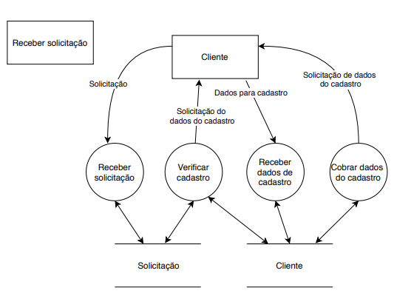
Receber solicitação
Evento: Cliente solicita um pedido
Objetivo: Anotar a solicitação
Trabalhadores envolvidos: Atendente
Verifica se a solicitação é um complemento de uma solicitação enviada anteriormente.
Se não for um complemento, aguarda a solicitação com o status “Aberta”.
Se for um complemento, junta a solicitação recém chegada à solicitação existente.

Slide 3
Verificar cadastro
Evento: Atendente solicita dados
Objetivo: Pedir dados do cliente
Trabalhadores envolvidos: Atendente
Verifica se cliente possuí cadastro
Se o cliente tiver um cadastro pula para a próxima etapa
Se o cliente possuir mais estiver faltando dados, e pede uma confirmação dos dados existentes.
Se o cliente não possuir cadastro o atendente abre um novo cadastro.
Pede dados de nome, logradouro, cidade, bairro, nº, e-mail e Telefones para contato.

Slide 4
Receber dados do cadastro
Evento: Cliente solicita um pedido
Objetivo: Receber dados
Trabalhadores envolvidos: Atendente
Cliente informar dados para o atendente
Se tiver dados errado atendente abre novo cadastro.

Slide 5
Cobrar dados do cadastro
Não - Evento: Cliente solicita um pedido
Objetivo: Pedi novamente os dados
Trabalhadores envolvidos: Atendente
Atendente entrar em contato para cobrar dados para termina o cadastro.
Se todos os dados estiver corretos enviar a solicitação.

Slide 6
Tratar Solicitação

Slide 7
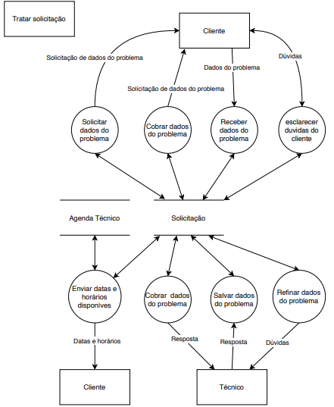
Solicitar dados do problema
Evento: Solicitar dados do problema solicitado
Objetivo: Solicitar dados ao Cliente
Trabalhadores envolvidos: Atendente
Solicitar dados do problema do cliente .
Salvar a solicitação feita .

Slide 8
Cobrar dados do problema
Evento: Cobrar dados do problema solicitado
Objetivo: Cobrar Cliente
Trabalhadores envolvidos: Atendente
Se caso o cliente não responder em 5 minutos, o atendente cobrara uma resposta solicitando qual é o problema do cliente.

Slide 9
Receber dados com problema
Evento: Salvar os dados do problema
Objetivo: Receber qual é o problema do cliente
Trabalhadores envolvidos: Recepção
Cliente ao enviar dados do problema a solicitação, solicitação salva esse dado de problema.

Slide 10
Esclarecer dúvidas do problema
Evento: Esclarecer dúvidas do problema
Objetivo: Entender o problema do cliente
Trabalhadores envolvidos: Atendente
Entender o os dados recebidos do cliente
Se solucionar o problema o atendente finaliza o tratamento da solicitação
se não deverá passar os dados do problema ao técnico.
Salvar dados na solicitação

Slide 11
Enviar data e horário disponível
Evento: Enviar datas e horário
Objetivo: Agendar um horário com o cliente
Trabalhadores envolvidos: Atendente
Se não resolver pela chamada, atendente entrara em contato com agenda do técnico.
Entrando na agenda do técnico, a procura de uma data e um horário disponível .
Ao selecionar data e horário disponível, imediatamente enviara para o cliente opções de data e horários disponível.

Slide 12
Cobrar dados com problema
Evento: Cobrar os dados do problema
Objetivo: Cobrar dados do problema do técnico
Trabalhadores envolvidos: Atendente
Se o técnico não retornar a resposta em 5 min durante a chamada
Cobrar a resposta do técnico sobre as duvidas enviadas

Slide 13
Salvar dados do problema
Evento: Salvar problema do cliente .
Objetivo: Salvar resposta do técnico.
Trabalhadores envolvidos: Atendente
Salvar a resposta dada pelo técnico do problema

Slide 14
Refinar dados do problema
Evento: Refinar problema do cliente
Objetivo: Refinar os dados do problema com o técnico
Trabalhadores envolvidos: Atendente
Atendente ao receber os dados do problema do cliente
Tirar duvidas com o técnicos

Slide 15
Agendar trabalho

Slide 16
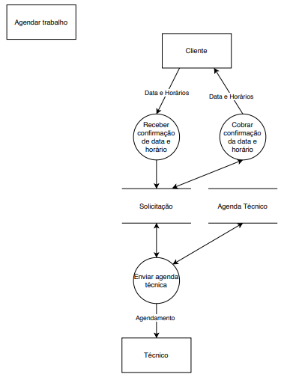
Receber confirmação de data e horário
Evento: cliente solicita instalação
Objetivo: Agenda a manutenção
Trabalhadores envolvidos: Atendente
Cliente solicita uma data e horário disponível
Dados de solicitação recebe confirmação de data e horário do cliente.

Slide 17
Cobrar confirmação de date e horário
Evento: Confirma data e horário solicitado
Objetivo: confirma a data com o cliente
Trabalhadores envolvidos: Atendente
Se caso o cliente não devolver uma resposta de confirmação.
Atendente cobra uma confirmação de data e horário solicitado pelo cliente.

Slide 18
Enviar agenda técnica
Evento: enviar nova agenda para o técnico
Objetivo: enviar data e horário de uma nova instalação
Trabalhadores envolvidos: Atendente
Adiciona na agenda do técnico uma nova solicitação de instalação ou manutenção, com data e horário selecionados pelo cliente.
Atualiza a solicitação com os novos dados que foram passados.
Atualiza a agenda do técnico, passando os novos agendamentos.

Slide 19
Verificar agenda

Slide 20
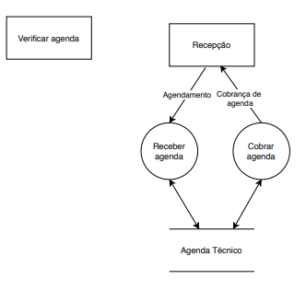
Receber agenda
Evento: Cliente escolheu o dia e o horário
Objetivo: Anotar agenda
Trabalhadores envolvidos: Atendente
Atualiza a agenda do técnico com dia, horário e serviços escolhidos pelo cliente.

Slide 21
Cobrar agenda
Não - Evento: Técnico cobrar dia e horário
Objetivo: Cobrar a agenda do dia para o atendente
Trabalhadores envolvidos: Técnico
Se o técnico não receber uma agenda após 2 dias do prazo estipulado, o técnico deverá cobrar uma agenda da recepção.

Slide 22
Instalação do produto

Slide 23
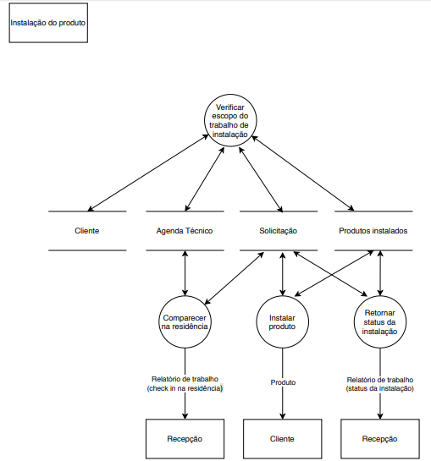
Verificar escopo do trabalho
Não - Evento: Verificar como anda a solicitação da instalação
Objetivo: Verificar a solicitação de instalação
Trabalhadores envolvidos: Atendente
Entra em contato com o cliente e ver mais informações sobre a instalação endereço, data e horário.
Confirma produto de instalação com o cliente
Confirma dados do cliente, e adiciona informações na agenda do técnico.

Slide 24
Comparecer na residência
Evento: Chegar ao local destinado
Objetivo: Comparecer na residência para efetua a instalação
Trabalhadores envolvidos: Técnico
Técnico anota endereço do cliente, e vai ate sua residência
Se o técnico não encontrar o cliente na residência ele entra em contato no número do cliente.
Se tentativa de conta falha e não conseguir falar com o cliente, técnico entra em contato com a centra e informa o ocorrido.

Slide 25
Instalação do produto
Evento: Técnico efetua a instalação
Objetivo: Fazer a instalação
Trabalhadores envolvidos: Técnico
Confirma o modelo do produto a ser instalado na solicitação
Instala produto, efetua teste se o produto está funcionando corretamente.

Slide 26
Instalação do produto
Evento: Técnico efetua a instalação
Objetivo: Fazer a instalação
Trabalhadores envolvidos: Técnico
Ao concluir o serviço de instalação do produto solicitado pelo cliente , presta um relatório de tudo que foi requisitado e enviar o para a recepção.

Slide 27
Manutenção do produto

Slide 28
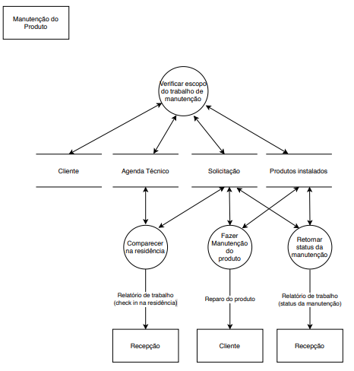
Verificar escopo do trabalho
Não - Evento: Verificar como anda a solicitação da manutenção
Objetivo: Verificar a solicitação
Trabalhadores envolvidos: Atendente
Entra em contato com o cliente e ver mais informações sobre a manutenção endereço, data e horário.
Confirma produto com defeito(modelo) com o cliente
Confirma dados do cliente, e adiciona informações na agenda do técnico.

Slide 29
Comparecer na residência
Evento: Comparecer na residência
Objetivo: Comparecer no endereço do destinatário para efetuar a manutenção.
Trabalhadores envolvidos: Técnico
Técnico anota endereço do cliente, e vai ate sua residência para efetuar a manutenção do produto solicitado.
Se o técnico não encontrar o cliente na residência ele entra em contato no número do cliente.
Se tentativa de conta falha e não conseguir falar com o cliente, técnico entra em contato com a centra e informa o ocorrido.
v

Slide 30
Fazer Manutenção do produto
Evento: Técnico vai a casa do cliente para fazer a manutenção
Objetivo: Fazer a manutenção
Trabalhadores envolvidos: Técnico
Faz manutenção do produto instalado na casa do cliente.
Se o técnico não encontrar o cliente na residência ele entra em contato no número do cliente.
Se tentativa de conta falha e não conseguir falar com o cliente, técnico entra em contato com a centra e informa o ocorrido.

Slide 31
Retomar status da manutenção
Não - Evento: Técnico manda o relatório da manutenção
Objetivo: Retornar relatório
Trabalhadores envolvidos: Técnico
Ao concluir o serviço de manutenção do produto instalados , presta um relatório de tudo que foi requisitado e enviar o para a recepção.

Slide 32
Gerenciar

Slide 33
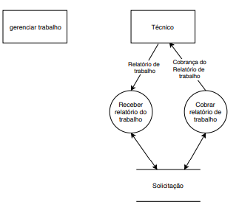
Receber relatório do trabalho
Evento: Recepção recebe o relatório do problema
Objetivo: Verifica o relatório
Trabalhadores envolvidos: Atendente
Recepção recebe relatório de trabalho do técnico
Salva nos dados da solicitação

Slide 34
Cobrar relatório de trabalho
Não - Evento: Recepção cobrar o relatório
Objetivo: Pedir o relatório
Trabalhadores envolvidos: Recepção
Se a recepção não receber relatório do trabalho, 24h após a operação
A recepção cobrara o relatório do trabalho do técnico.

